Slide 1
Glow in the park Team Leeuwarden

Slide 2
Team Leeuwarden
Hallo, wij zijn Team Leeuwarden van de Light Challenge 2021.
Ons team bestaat uit 7 Mbo’ers van het Friesland College in Leeuwarden; creatieve en technische studenten van de opleidingen Creatief Vakman, Human Technology en Technicus Mechatronica Systemen.
Onze leden zijn: Emanuele van Koot, Ramiro Méndez Morales, Simon van Doorne, Max Hoekstra, Max Henning, Constantijn Tilanus en Mauricio Arsénio
Wij hopen jullie goed te informeren over ons ambitieuze project waar wij veel passie in hebben gestopt.
058

Slide 3
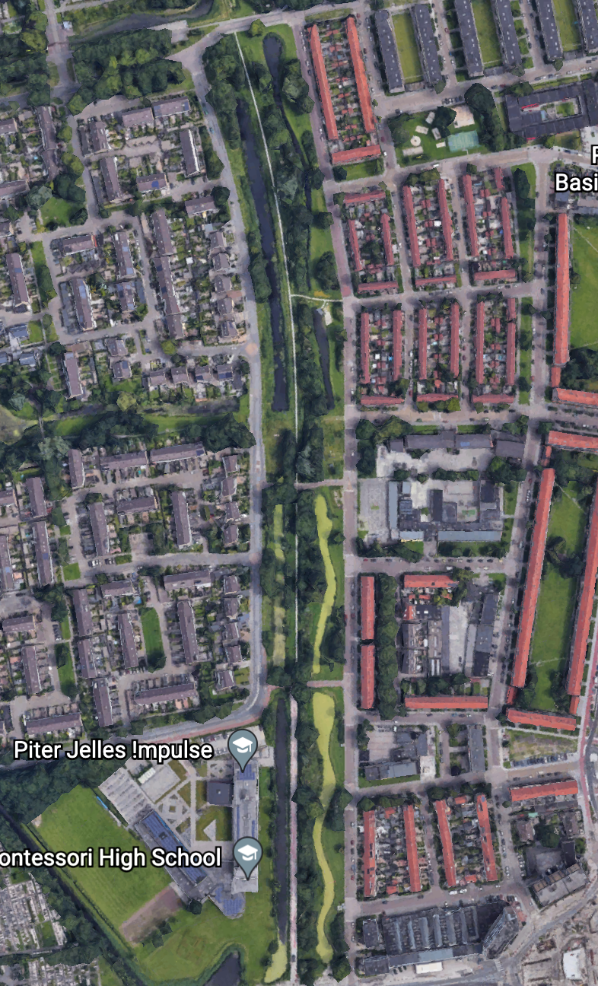
.
Wanneer het donker wordt, zijn de meeste parken en wandelpaadjes voor mensen hun gevoel ‘te gevaarlijk’ en voelen zich hierdoor niet aangetrokken en comfortabel genoeg om deze voorzieningen te benutten. De bedoeling met ons ontwerp is juist de mens naar deze punten te leidden door hun interesse hiermee te pakken.
Met Glow in the Park wordt een modulair lichtpad aangelegd op genoemde punten. Dit doen we door middel van een aluminium behuizing, waarin zich LED-strips, een zonnepaneel, piëzo-elektrische kristallen, een accu, bedrading en plexiglas bevinden. Door het modulair te maken en led-strips te gebruiken is er amper energie nodig; hierover meer in een latere dia.
Dit pad is bedoeld om mensen geïnteresseerd te maken om ‘s avonds een wandeling te maken door de plekken waar ze normaal gesproken niet durven te komen.

Slide 4
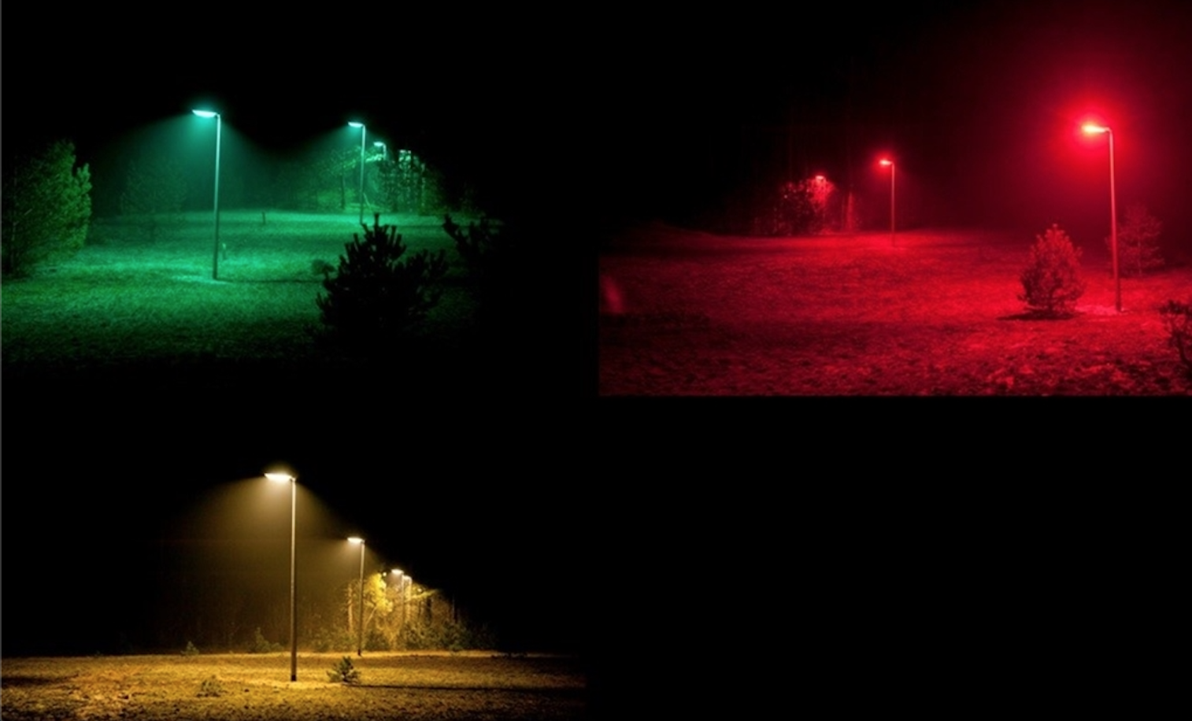
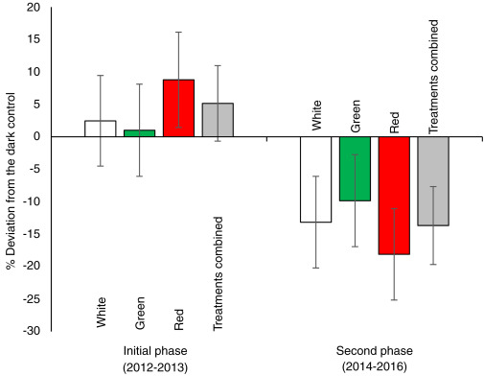
Ons doel is op natuurlijke- en kunstmatige natuurgebieden te voorzien van verlichting, zonder de flora en fauna te verstoren en de mens naar deze punten te trekken doormiddel van een lichtervaring zodat mens en natuur hier in harmonie kunnen voortbestaan.
Om dit te doen heeft ons team onderzoek gedaan naar verschillende soorten en kleuren licht en hun effect op de natuur.
Dit was ook één van de doelen van het Licht op Natuur-project van het Nederlands Instituut voor Ecologie en haar partners.
Er zijn op 8 plekken in Nederland lantaarnpalen geplaatst met verschillende kleuren; rood, wit en groen. Gedurende de 4 jaar waarin het onderzoek plaatsvond werden in de eerste twee jaren weinig tot geen verandering waargenomen in de omgeving; in de twee volgende jaren werden negatieve gevolgen waargenomen; vooral voor wit en rood licht. Groen licht is uiteindelijk het minst schadelijke kleur voor licht in de natuur.
Bovendien blijkt uit het onderzoek ook dat de invloed op de natuur pas echt in zijn werking gaat wanneer het voor een langere periode blootgesteld wordt aan dit licht. Doordat het licht in ons pad alleen voor korte periodes aan staat, zal het significant minder effect hebben op de natuur dan de normale lantaarnpaal.

Slide 5
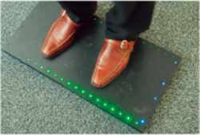
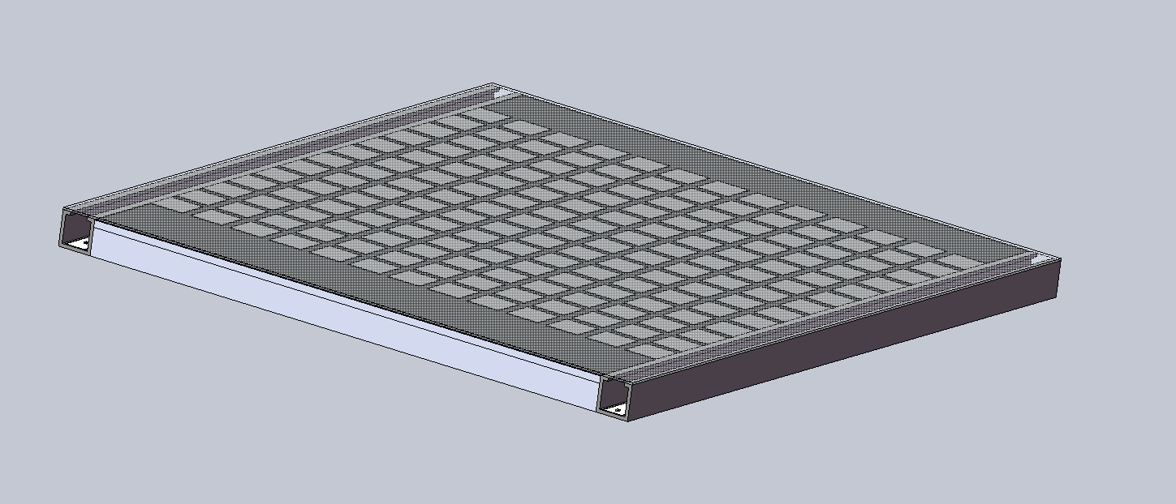
Het piëzo-elektrische element wordt toegepast in de vorm van een modulair lichtpad met drukplaten.
Piëzo-elektrische kristallen geven een zeer zwakke spanning af wanneer er druk of buiging op wordt beoefend; Om druk waar te nemen in een drukplaat, worden deze kristallen gebruikt.
Het eerste idee was om de LED-strips te voorzien van de energie die worden geproduceerd van de kristallen, maar ze leveren simpelweg te weinig energie om een lichtbron in zijn werking te brengen, dus hebben we er gekozen om de zwakke spanningbron van de kristallen te gebruiken als druksensor. Doordat de kristallen de trillingen van de voetstappen of fietsbanden opneemt, zal de plaat een drempelwaarde hebben waar de plaat niet ingedrukt hoeft te worden, maar activeert bij aanraking van een minimum van ongeveer 10kg.

Slide 6
Het lichtpad is modulair; dit betekent dat het opgebouwd is uit meerdere segmenten; deze segmenten kunnen op zichzelf werken en kunnen per segment vervangen worden, zodat bij onwaarschijnlijke schade maar één segment vervangen hoeft te worden.
Dit houdt ook in dat wanneer je op één van de segmenten staat ook alleen de LED-strips die zich hier omheen bevinden aangaan.
Wanneer je op een segment staat, gaat deze aan; wanneer je op het volgende segment stapt, gaat dit aan en die achter je gaat weer uit.

Slide 7
Bedankt voor het doornemen van onze digitale presentatie.
Als jullie meer vragen hebben wordt er in het logboek dieper ingegaan op elk onderwerp.

